Slide 1


Diaporama D : La journée du budget 2024
Notes:
‹#›

Slide 2


Imaginez que c'est le jour du budget 2024...
Que voudriez-vous voir dans ce budget?
Expliquez votre réponse.
Notes:
‹#›

Slide 3
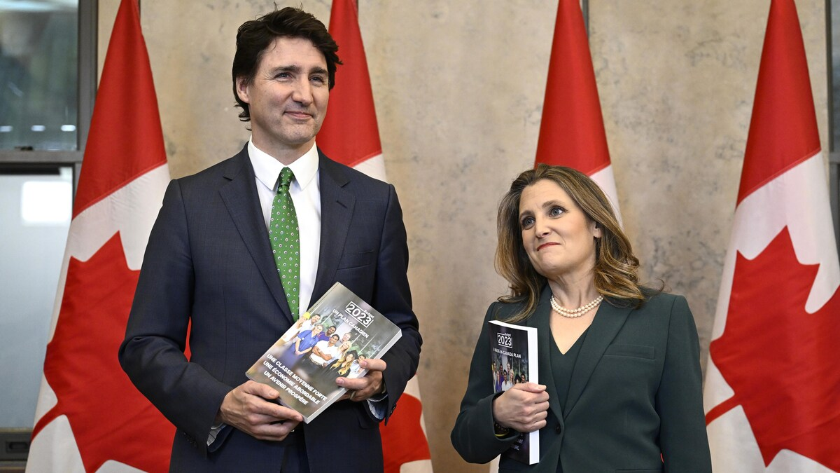
Notes:
Le premier ministre Justin Trudeau et la vice-première ministre et ministre des Finances, Chrystia Freeland, présentent le budget 2023.
‹#›

Slide 4
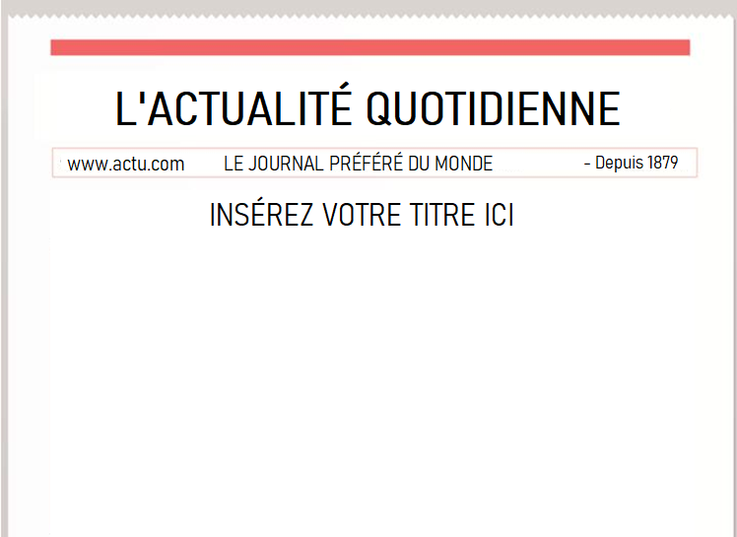
Notes:
Créez un grand titre correspondant à la photo (15 à 20 mots). Le titre doit refléter les informations tirées de la leçon et représenter ce que vos élèves souhaitent voir apparaître en priorité dans le prochain budget.
‹#›

